Slide 1
Estudo comparativo de diferentes sistemas ERP
Fundamentos de Sistemas de Informação
Centro Universitário Belas Artes
Análise e Desenvolvimento de Sistemas EAD
Felipe Fernando Schaitel / RA 24112424
2024

Slide 2
Atividade Avaliativa 1
A atividade visa a elaboração de um estudo comparativo de diferentes sistemas ERP de diferentes fabricantes (ex: Oracle, SAP, TOTVS...escolha, no mínimo três sistemas). Quais vantagens e desvantagens de cada solução ?
Elabore uma apresentação com até 20 slides identificando características que o mercado julga mais importantes.

Slide 3
ERP
O ERP (Enterprise Resource Planning, ou "Planejamento dos Recursos da Empresa") é um tipo de sistema de informações gerenciais (SIG) com uma base de dados utilizada para fornecer informações corporativas necessárias para a administração de diversas funções, incluindo contabilidade, manufatura, recursos humanos, cadeia de suprimentos, serviços e logística de uma organização.
Fonte: Material didático de apoio disponibilizado pelo professor Dr. Ronaldo Barbosa.

Slide 4
ERP
O mercado de softwares ERP é bastante competitivo. No Brasil, as principais são Oracle, TOTVS e SAP. Uma pesquisa de 2012, divulgada pela FGV, apontou que 82% dos negócios em nosso país utilizavam um desses softwares. Sendo 38% TOTVS, 28% SAP e 16% da Oracle. A escolha do sistema se dá pelas necessidades da empresa, levando em conta o ramo, prioridades e processos da organização.
Fonte: TOTVS, SAP, ORACLE, CIGAM? Saiba qual ERP é melhor para você! | TDF (tdfcont.com.br)

Slide 5
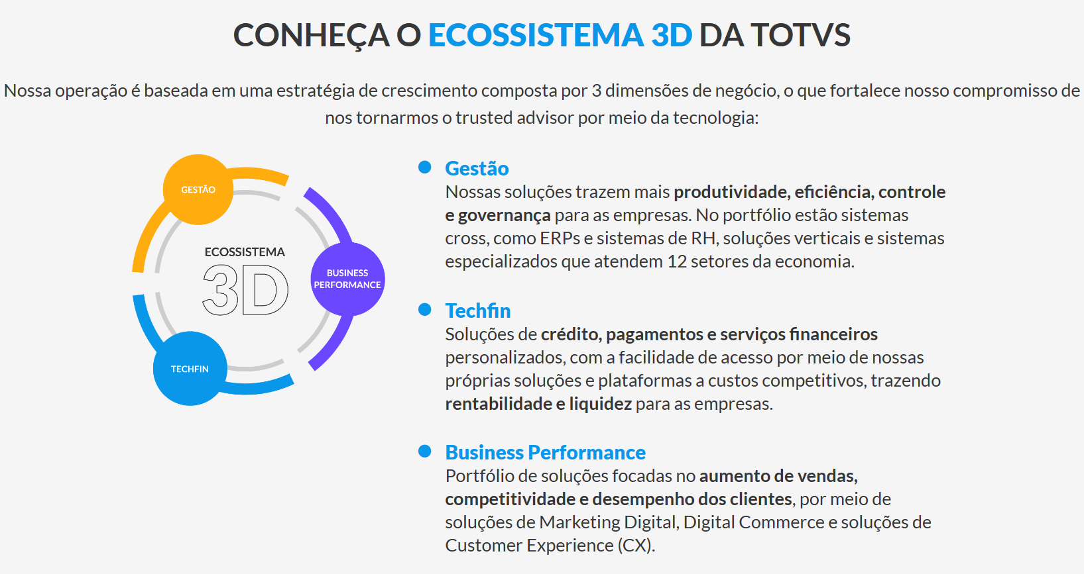
TOTVS
É um sistema utilizado em empresas de diferentes setores e tamanhos. Segundo a TOTVS (fundada em 1983), sua operação é fundamentada numa estratégia de crescimento constituída por 3 dimensões de negócio:
Fonte: Conheça a TOTVS

Slide 6
TOTVS
Vantagens:
É adaptado à legislação brasileira e inclui normas de segurança de dados.
O sistema oferece opções versáteis de personalização para às necessidades específicas de cada negócio, o que permite o acréscimo de novos recursos conforme a necessidade da empresa.
A capacidade de desenvolver soluções específicas e a constante oferta de atualizações garantem que a empresa esteja sempre atualizada e em conformidade com as mudanças do mercado e da legislação.
Fonte: TOTVS: vantagens e desvantagens que você precisa conhecer! - Blog Techlise

Slide 7
TOTVS
Desvantagens:
A instalação e manutenção demandam tempo e custos elevados, especialmente para versões locais, devido à necessidade de investimento em infraestrutura.
A falta de mobilidade é um problema, pois o acesso móvel requer recursos extras, como o FLUIG.
A configuração do sistema exige pessoal especializado, o que pode ser caro para pequenas e médias empresas.
Além disso, a personalização só pode ser realizada por especialistas, o que pode representar desafios para empresas de menor porte, que podem precisar recorrer a empresas terceirizadas para essa finalidade, exigindo cuidado na escolha do prestador de serviços.
Fonte: TOTVS: vantagens e desvantagens que você precisa conhecer! - Blog Techlise

Slide 8
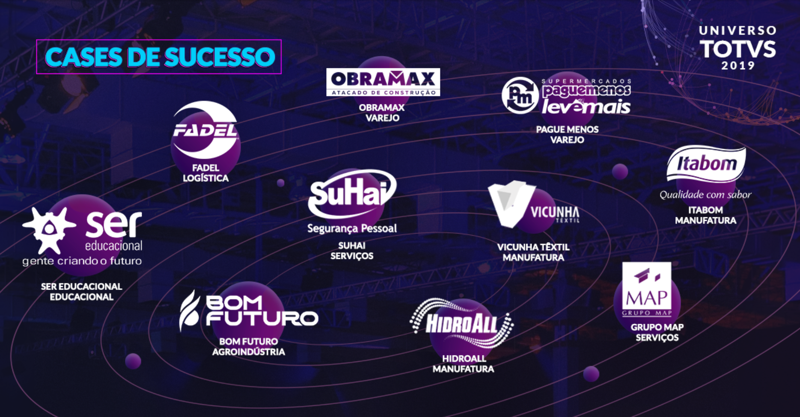
TOTVS
Clientes:
Fonte: TOTVS - Mais de 40 clientes TOTVS para você se inspirar e... | Facebook

Slide 9
SAP
Fundada em 1972, na Alemanha,
“a empresa conta com aplicativos integrados que conectam todas as partes de um negócio em uma suíte inteligente de uma plataforma totalmente digital”.
Segundo a SAP, suas estratégias estão no compromisso de melhorar a vida das pessoas, capacitando setores e organizações a se tornarem Empresas Inteligentes e Sustentáveis:
Fonte: Informações da empresa | Sobre a SAP SE

Slide 10
SAP
Vantagens:
Melhorias na comunicação e integração entre os setores, reduzindo problemas decorrentes da falta de comunicação.
Operações ágeis, com busca rápida de informações e automatização de atividades.
Layout intuitivo acessível a qualquer pessoa com conhecimentos mínimos em tecnologia.
Diminuição de custos, pela automação de processos e revisão de gastos desnecessários.
Controle de dados, permitindo definir quais informações são acessíveis a cada colaborador.
Fonte: vantagens do SAP: conheça quais são as vantagens da solução SAP! (g2tecnologia.com.br)

Slide 11
SAP
Desvantagens:
Alto custo de compra e implementação, que abrange software, hardware, mão de obra e treinamento.
Complexidade do sistema, levando a implementações gradualmente longas.
Processos de personalização podem afetar a integração.
Fontes: SAP vs. Microsoft: conheça as principais diferenças. – Blog TEC- Especialista em Seleção de Sistemas Empresariais (tecbrasil.com.br)
SAP ERP: O que é esse sistema e como ele funciona? - FM2S

Slide 12
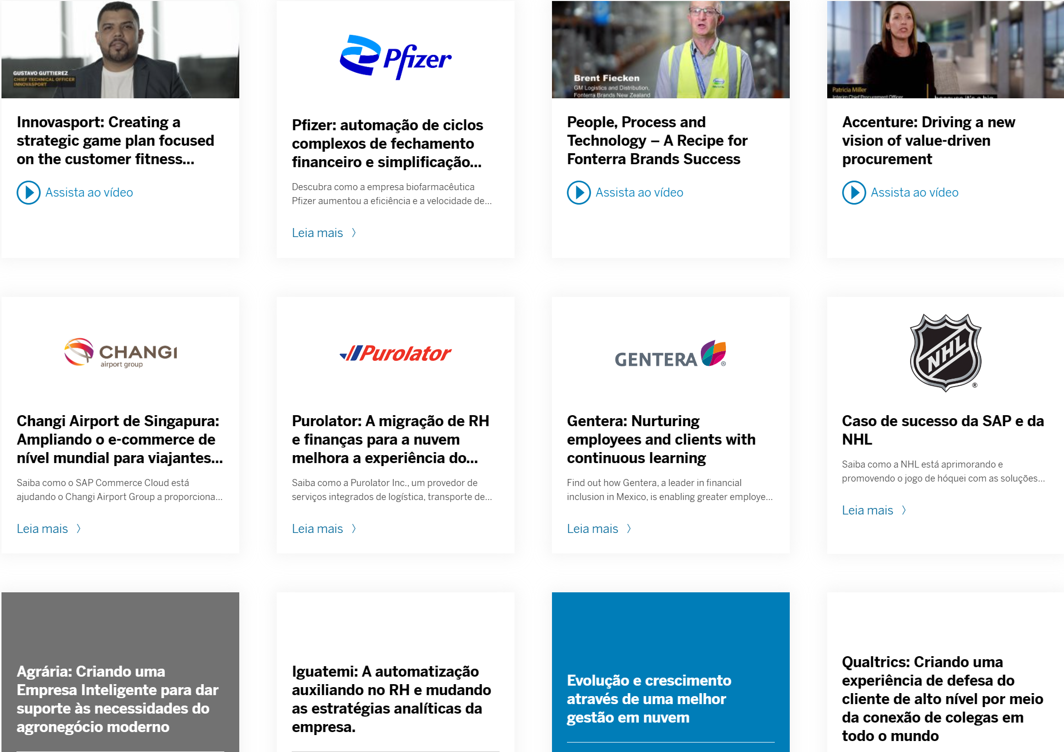
SAP
Clientes:
Fontes: Avaliações de Clientes e Histórias da SAP | Software & Soluções de Tecnologia

Slide 13
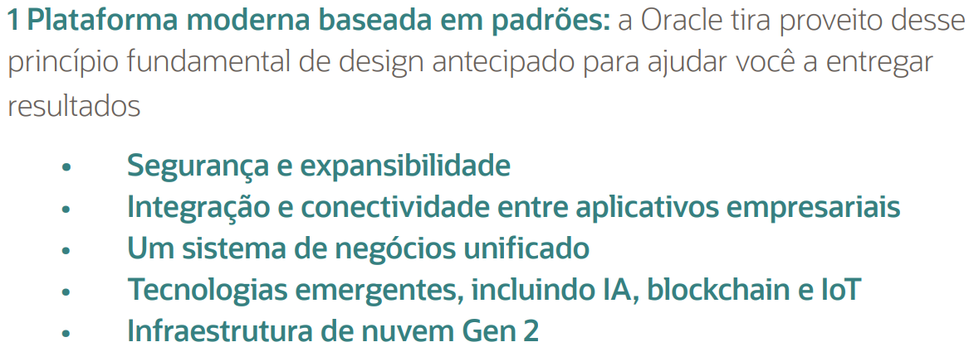
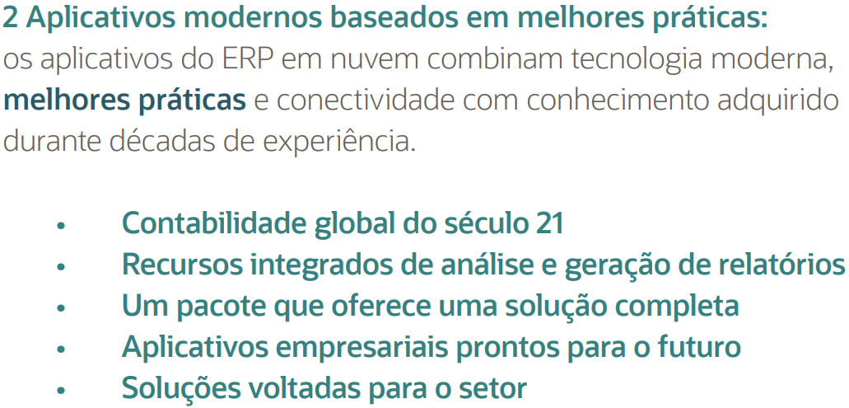
ORACLE
A Oracle (fundada em 2012) fornece um ERP em nuvem empresarial com recursos de gestão financeira, compras, portfólio de projetos e desempenho organizacional.
Segundo a empresa, os aplicativos incluem:
Fonte: Seu Guia Completo para o ERP Moderno (oracle.com)

Slide 14
ORACLE
Vantagens:
Possui um formato em nuvem, ou seja, todos os dados podem ser armazenados e acessados em uma rede de internet.
Linguagem de programação acessível (SQL).
Oferece uma ampla gama de funcionalidades para gerenciar dados de forma abrangente.
Inteligência Artificial integrada.
Fonte: Entenda a diferença entre SAP e Oracle - Simple Vision IT

Slide 15
ORACLE
Desvantagens:
Possui um software de gestão universal, o Oracle ERP Cloud, o que dificulta o direcionamento de estratégias personalizadas para cada tipo de empresa.
É menos intuitivo em termos de personalização e pode exigir mais esforço para adaptar o sistema às necessidades exclusivas de uma empresa.
Possui poucos anos de experiência no mercado e sistemas menos adaptáveis.
Fonte: Entenda a diferença entre SAP e Oracle - Simple Vision IT

Slide 16
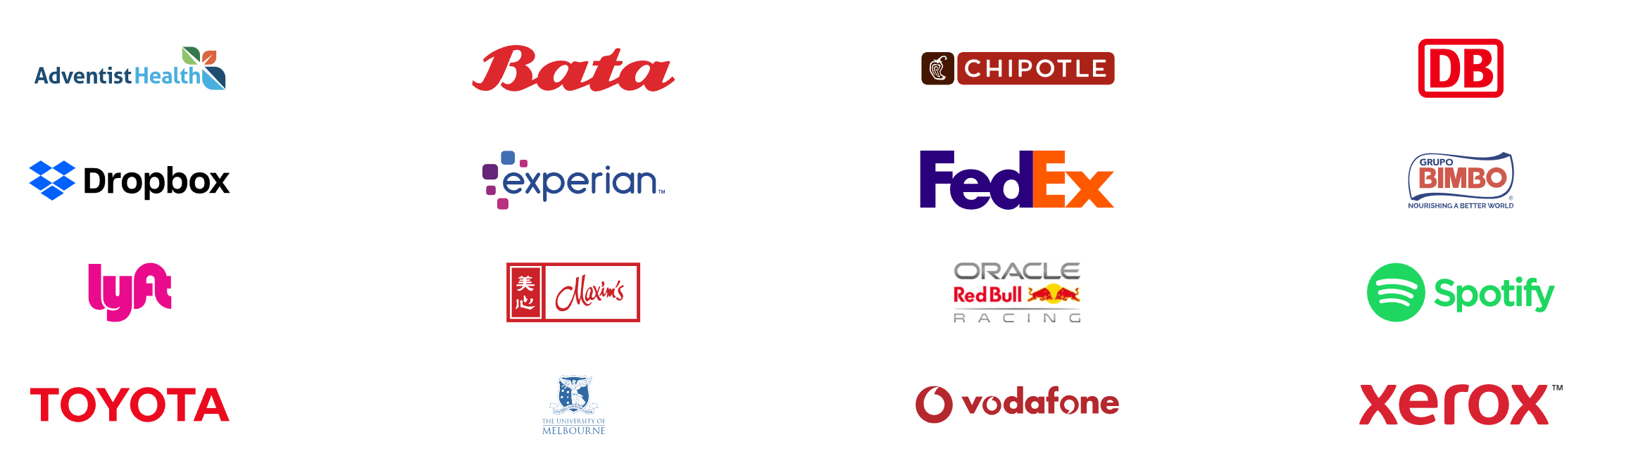
ORACLE
Clientes:
Fonte: Oracle Industry Analyst Reports | Oracle Brasil

Slide 17
CONCLUSÃO
Para escolher um sistema ERP, é preciso definir as áreas e processos prioritários da empresa levando-se em conta o número de pessoas que usarão o sistema, funcionalidades essenciais para o negócio, dificuldade de implementação, suporte, custo-benefício e escalabilidade do sistema.
Fonte: Como Escolher ERP: 9 Dicas Para Considerar (webmaissistemas.com.br)
Como escolher ERP: 7 critérios para definir o melhor sistema (siteware.com.br)

